Slide 1
Boosted Tree算法原理

Slide 2
算法简述
不断地添加树，不断地进行特征分裂来生长一棵树。
每次添加一个树，其实是学习一个新函数，去拟合上次预测的残差。
一个树是这样生长的，挑选一个最佳特征的最佳分裂点，来进行特征分裂。
训练后会得到的模型是多棵树，每棵树有若干叶子节点，每个叶子节点对一个分数

Slide 3
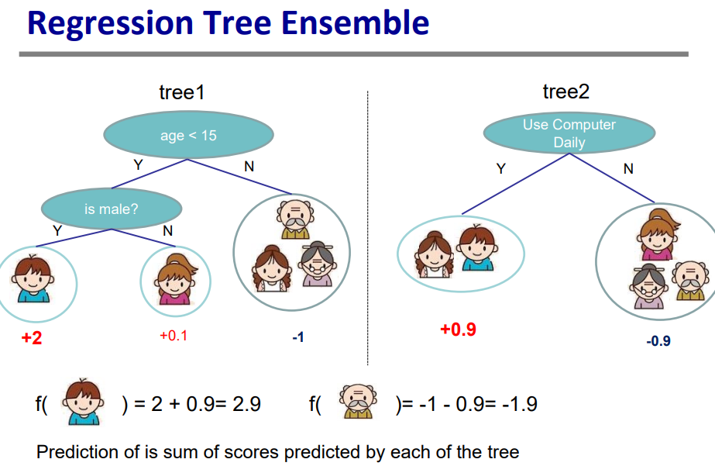
假如来了一个样本，根据这个样本的特征，在每棵树上会落到对应一个叶子节点，总分数就是把落到的叶子节点的分数加起来，作为预测值。

Slide 4
要解决的问题
1 如何生长一棵树？每次特征分裂怎么寻找最佳特征，怎么寻找最佳分裂点？
2一棵树什么时候停止生长？
3 假如一棵树的结构确定了，每个叶子节点的分数怎么求？

Slide 5
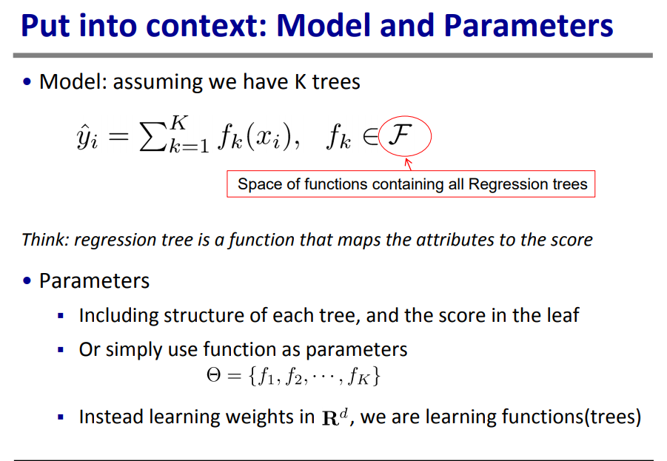

Slide 6
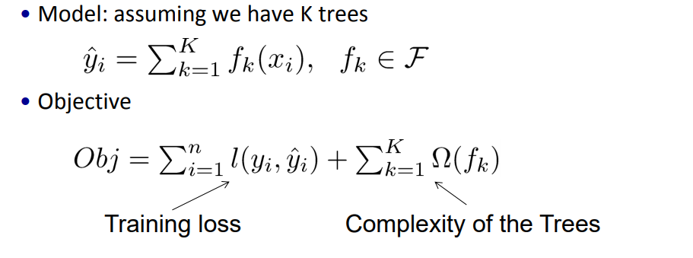

Slide 7
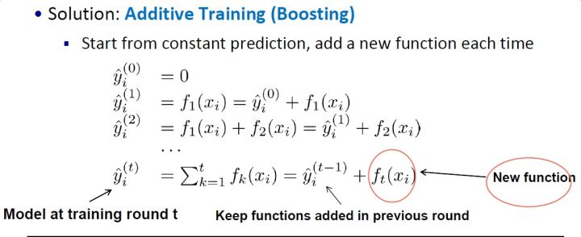

Slide 8
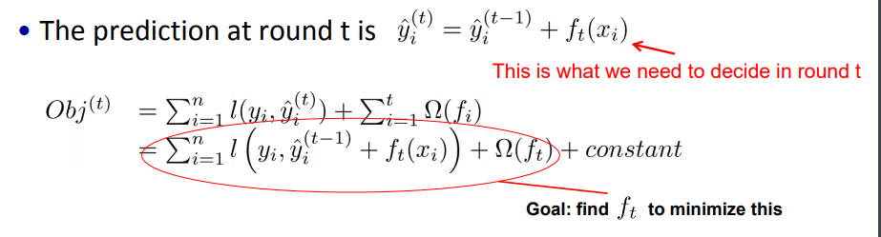

Slide 9
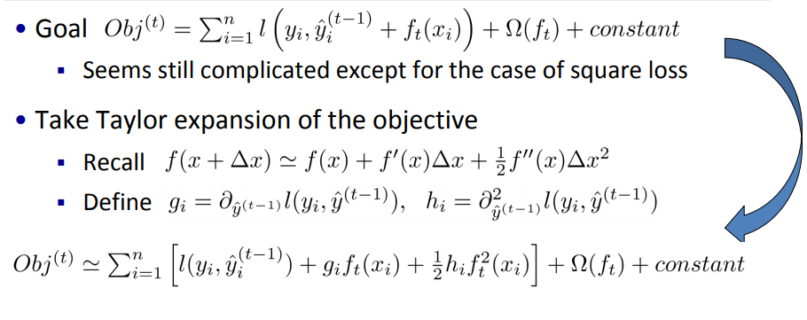
泰勒二阶展开

Slide 10
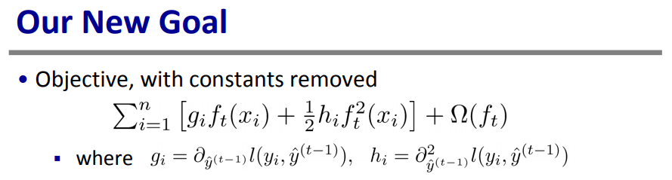
去掉常量后可以得到新的目标函数

Slide 11
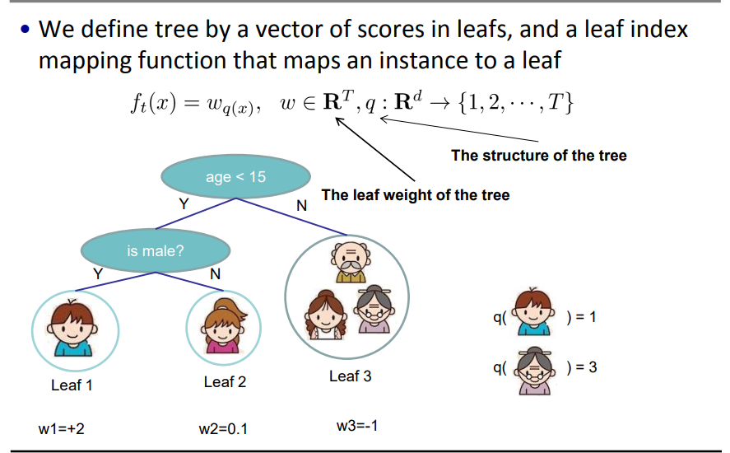

Slide 12
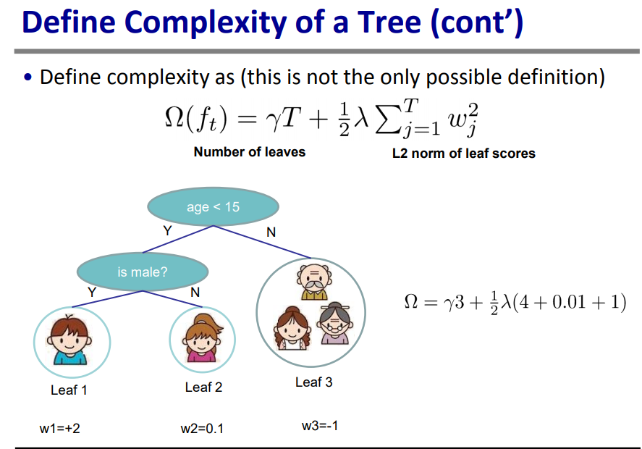

Slide 13
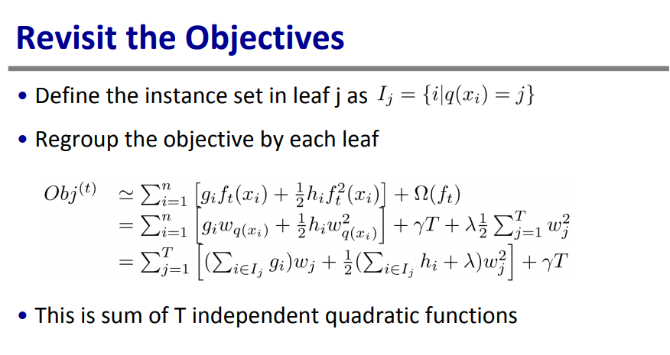

Slide 14
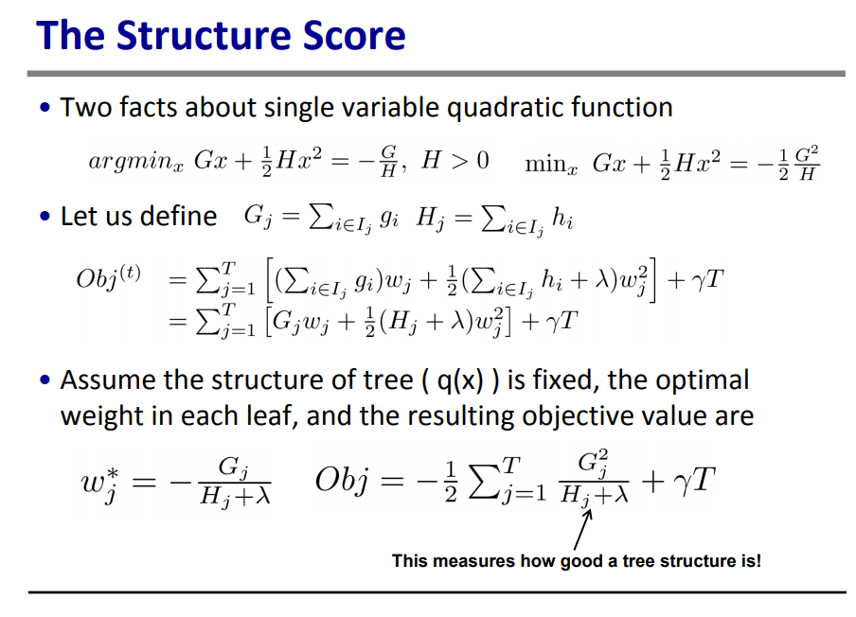

Notes:
解决了第三个问题怎么确定一棵树节点的分数

Slide 15
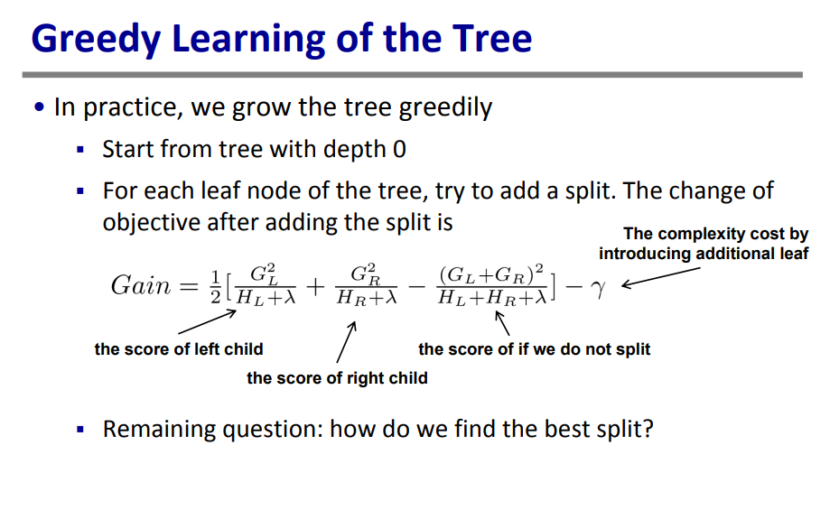

Slide 16
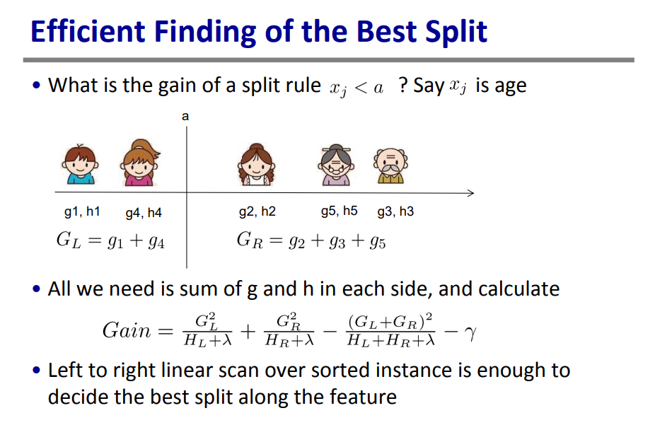

Slide 17
对于每个节点，枚举所有特征进行以下操作：
对于每个特征，根据特征值对样本进行排序
从左到右扫描，根据分裂增益寻找最佳分裂点（可并行）
从所有特征中，选取分裂增益最大的特征分裂。

Slide 18
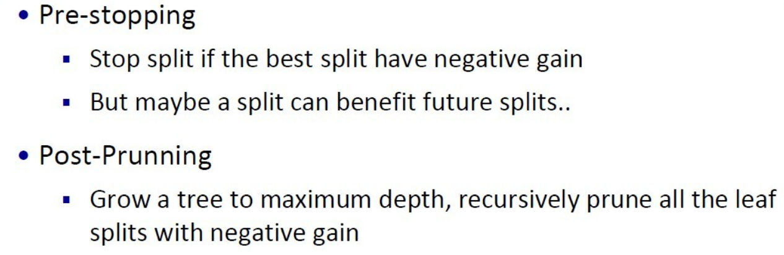
如何停止生长和剪枝方式

Slide 19
